Slide 1
P7S1-Marken bei Facebook sehr erfolgreich
Engagement Rating*
105
Facebook Fan-Seiten
Zuschauerbindung
Dialog
11.8m
4.8
Facebook Fans
26
Twitter -Acounts
802k
Twitter-Follower
4.5
*The Engagement value shows the engagement of fans for a fan page. It is calculated by the average amount of likes, comments and shares per day, divided by the number of fans.

Slide 2
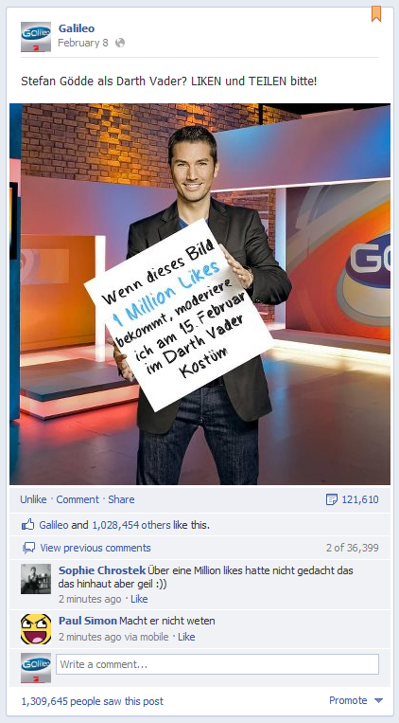
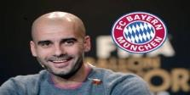
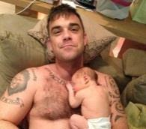
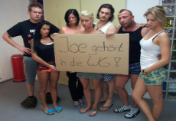
Einbindung der Fans schafft hohes Engagement
185.848
1.174.285
96.055
86.428

Slide 3
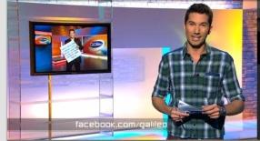
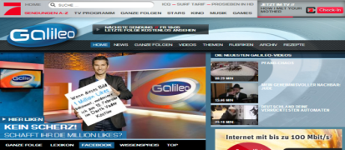
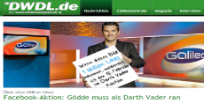
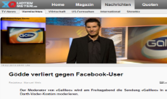
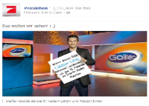
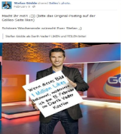
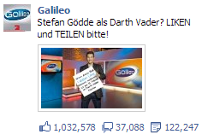
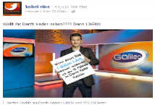
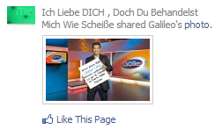
Verknüpfung aller Kanäle
Aufrufe im TV
Aufruf Online
Pressearbeit
Crosspromo Facebook
Facebook Ads

Slide 4
2. Angebote an neues Medienverhalten anpassen: Multi-Screen
Gerätebesitz in %

Slide 5
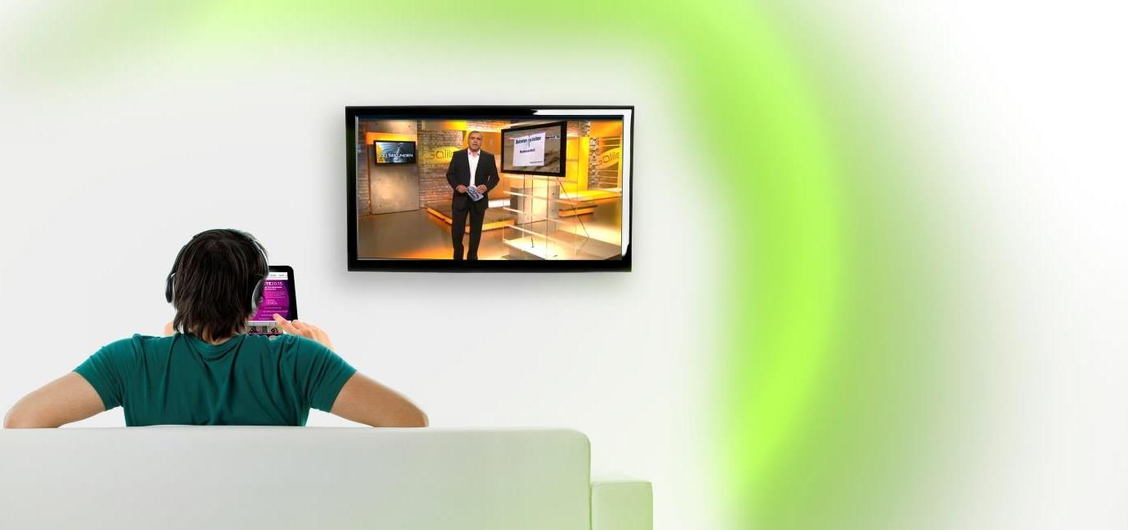
Parallelnutzung: Mediales Multitasking
Parallelnutzung TV / Internet
Angaben in Prozent
Basis [14-49 Jahre]: 11.659 Fälle
Quelle: SevenOne Media/ mindline media

Slide 6
TV & Internet – mehr als die Summe der Teile
Internetaktivitäten bei Parallelnutzung mit TV
Angaben in Prozent
Basis (14-49 Jahre): 611 Fälle; Parallelnutzung TV und Internet mind. selten. Quelle: SevenOne Media / mindline media. * SNS: Social-Network-Sites

Slide 7
TV & Internet – mehr als die Summe der Teile
Internetaktivitäten bei Parallelnutzung mit TV
Angaben in Prozent
TV-Bezug:
72%
Basis (14-49 Jahre): 611 Fälle; Parallelnutzung TV und Internet mind. selten. Quelle: SevenOne Media / mindline media. * SNS: Social-Network-Sites

Slide 8
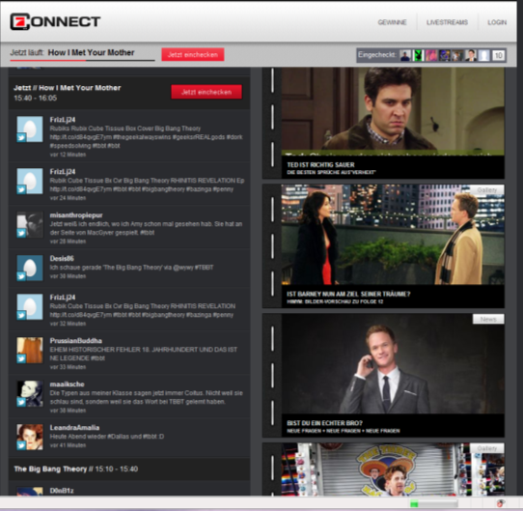
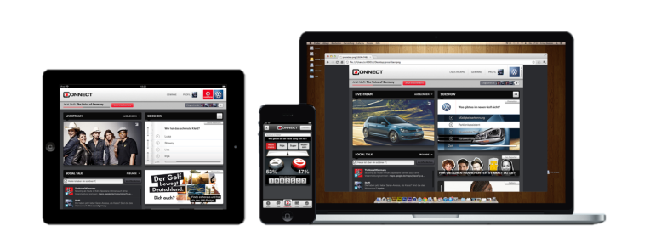
Connect
interaktives Social-TV-Angebot, bei dem die Zuschauer:
näher an ihre Lieblingssendungen und Stars heranrücken
aktuelle Zusatzinfos zu Sendungen bekommen
parallel zur TV Sendung mitmachen, mitraten und mitspielen
sich mit Freunden und anderen Zuschauern über TV Sendungen austauschen
1,2 Mio. Unique Visitors seit Juli 2012

